Slide 1
«Мониторинг и оценка»
Насырова А.Р.

Slide 2
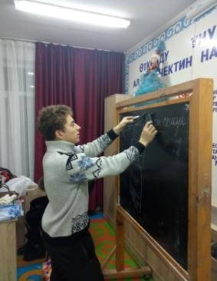
ИССЛЕДОВАНИЕ ПОКАЗАТЕЛЕЙ
Замер освещенности
Замер относительной влажности
Замер температурного режима
Определение концентрации СО2
Замер сквозняков
Замер озеленения территории школы
замер уровня электомагнитного излучения
Картирование территории школы
Notes:
Книга фитопатология

Slide 3
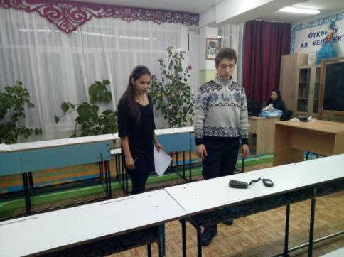
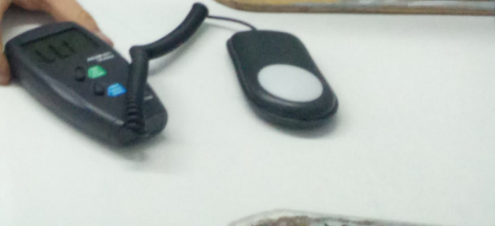
ЗАМЕР ОСВЕЩЕННОСТИ
Замер освещенности проводится люксметром. В учебных кабинетах замер проводился в 11 точках
Доска
Стол учителя
Место проведения замеров
Окно/внешняя стена
Notes:
В первом ряду около окна, в среднем ряду и в последнем ряду. В каждом ряду брались 3 точки: первая, четвертая и последняя (шестая) парты.
Также проводился замер уровня освещенности на столе учителя и на школьной доске.

Slide 4
ЗАМЕР ОТНОСИТЕЛЬНОЙ ВЛАЖНОСТИ
Показатель
влажности
определяют
гигрометором.
Место проведения замера
Окно/внешняя стена
Notes:
Определение влажности и производят в трех точках по диагонали помещения: на расстоянии 0,2 м от наружной стены, в центре помещения и на расстоянии 0,25м от внутреннего угла комнаты в первом, втором и третьем рядах парт.

Slide 5
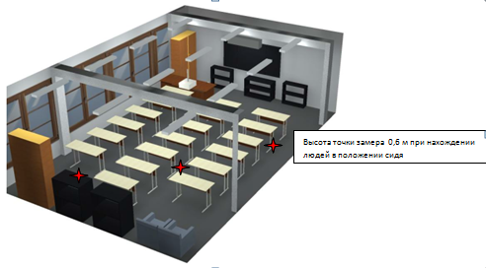
ЗАМЕР ТЕМПЕРАТУРНОГО РЕЖИМА
Notes:
Определение температуры воздуха производят в трех точках по диагонали помещения: на расстоянии 0,2 м от наружной стены, в центре помещения и на расстоянии 0,25м от внутреннего угла комнаты в первом, втором и третьем рядах парт.
Измерения температуры воздуха проводят в центре помещения на высоте 0,6 м от поверхности пола для помещений с пребыванием людей в положении сидя и на высоте 1,1 м в помещениях с пребыванием людей в положении стоя, либо по температурам окружающих поверхностей ограждений.
Используя полученные данные, определяют среднюю температуру в помещении в начале занятия.
Аналогичные измерения и подсчеты проводятся в конце занятия или в начале и по истечении каждой из перемен. После чего показания прибора по показателям суммируют и делят на количество измерений. Средняя величина показателей сравнивается с нормативными данными.

Slide 6
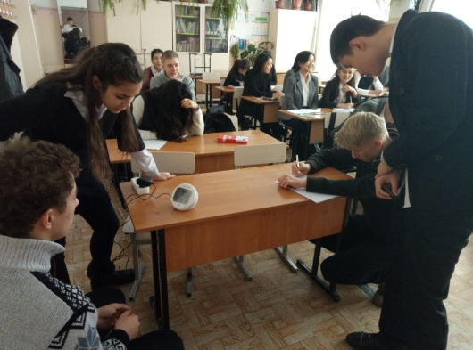
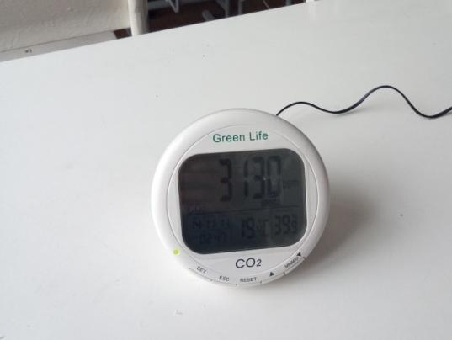
ОПРЕДЕЛЕНИЕ КОНЦЕНТРАЦИИ СО2
Прибор: ручной измеритель СО₂. Монитор прибора обеспечивают одновременный контроль концентрации CO₂, влажности и температуры окружающей среды

Slide 7
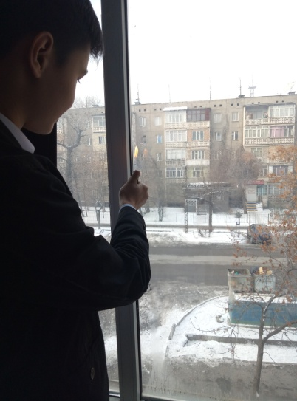
ЗАМЕР СКВОЗНЯКОВ
Для того, чтобы проверить наличие сквозняков от окна, необходимо поднести свечу близко к оконной створке в том месте, где оно соприкасается с оконной рамой. Если пламя свечи будет сильно колебаться, значит из окна действительно дует. Свечой нужно пройти по всему периметру конструкции.

Slide 8
ЗАМЕР ОЗЕЛЕНЕНИЯ ТЕРРИТОРИИ ШКОЛЫ
Уровень озелененности выражается в процентах и является основным показателем для определения обеспеченности территории зелеными насаждениями, а также характеризует гигиеническую эффективность системы озеленения. Согласно нормативам комплексного стандарта по безопасности, зеленые насаждения должны занимать до 50 % территории пришкольной территории.

Slide 9
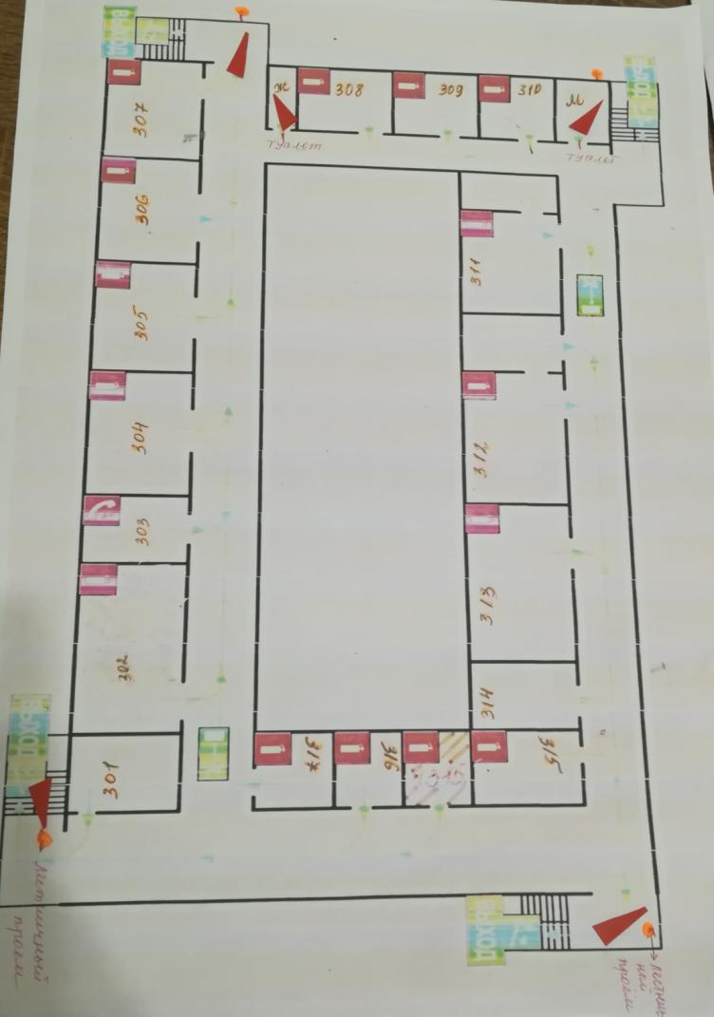
КАРТИРОВАНИЕ ТЕРРИТОРИИ ШКОЛЫ
Notes:
Метод картирования может широко применяться для самооценки безопасности образовательной среды школы. Он позволяет вовлечь все заинтересованные стороны, визуализировать данные и сделать их всем понятными.
Карта может быть как с участком, так и исключительно карта самого здания школы с нанесением классов, столовой, спортзала, туалетов и т.д. Мы проводили картирование опасных зон всех трех этажей по анкетированию учащихся

Slide 10
АНКЕТИРОВАНИЕ РОДИТЕЛЕЙ УЧАЩИХСЯ
 | Насколько Вы удовлетворены работой образовательной организации по следующим пунктам: | Средний балл (1-5 шкала) | Предложения по улучшению
1 | Организация позитивной среды обучения
2 | Организация учебного процесса , уровень обучения
3 | Санитарное состояние
4 | Оборудование классов и мест общего пользования
5 | Качество ремонта помещений
6 | Территория школы
7 | Работа службы безопасности
8 | Организация питания

Slide 11
МЕТОДЫ АНАЛИЗА ПРОБЛЕМ
«ДЕРЕВО ПРОБЛЕМ»
SWOT-анализ
"Диаграмма
Иcикавы (Ишикавы)
"Цветущий лотос "

Slide 12
ФОРМИРОВАНИЕ СПИСКА ВОЗМОЖНЫХ РЕШЕНИЙ ПРОБЛЕМ
Проблема
! ……………
!...................
! ……………
!...................
! ……………
Решение
V.................
V.................
V.................
V.................
V.................
ВОЗМОЖНЫЕ РЕШЕНИЯ
ПРОБЛЕМ

Slide 13
МЕТОДЫ ПОИСКА РЕШЕНИЙ
"Метод шести шляп"
Метод «Пять Почему» и др
Матрица эффективности и реализуемости»

Slide 14
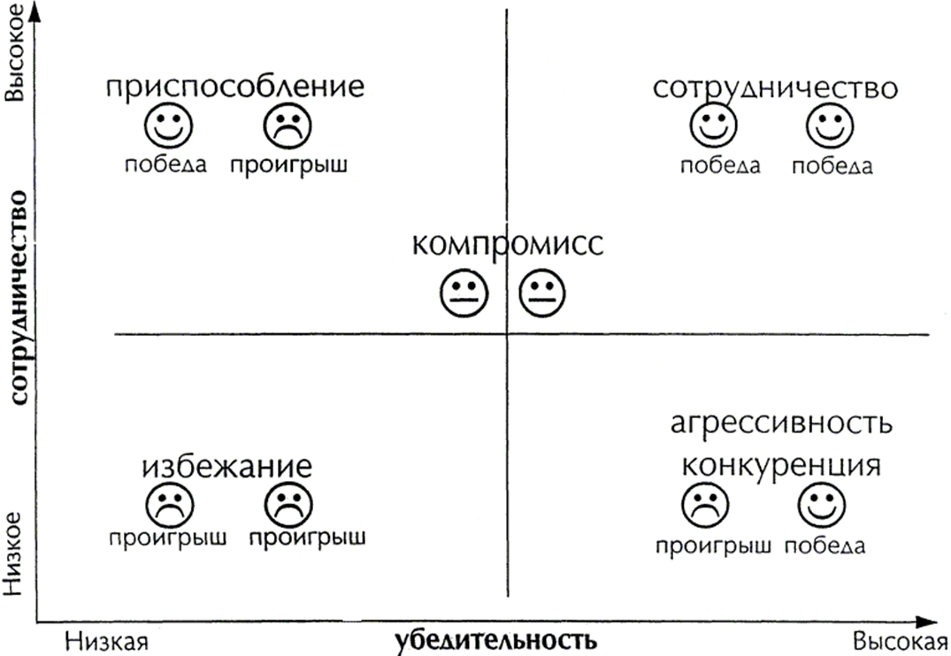
АНАЛИЗ АЛЬТЕРНАТИВНЫХ РЕШЕНИЙ
Альтернативы создают «сетку безопасности»
МАТРИЦА «ЭФФЕКТИВНОСТЬ - РЕАЛИЗУЕМОСТЬ»

Slide 15
РАНЖИРОВАНИЕ СПИСКА ВОЗМОЖНЫХ РЕШЕНИЙ ПРОБЛЕМ
ШКОЛА МОЖЕТ РЕШИТЬ СВОИМИ СИЛАМИ | РЕШЕНИЕ НА УРОВКЕ ОМСУ | РЕШАЕМ СИЛАМИ ВНЕШНИХ ДОНОРОВ

Slide 16
СПАСИБО ЗА ВНИМАНИЕ
WWW.SAFE.EDU.KG E-MAIL OFFICE@SAFE.EDU.KG FACEBOOK WWW.FACEBOOK.COM/SAFESCHOOLSKG

